Slide 1
Сравнение шара и куба
Разработала Мещерякова Ольга Сергеевна
Воспитатель МКДОУ №2
Тальменка 2012

Slide 2
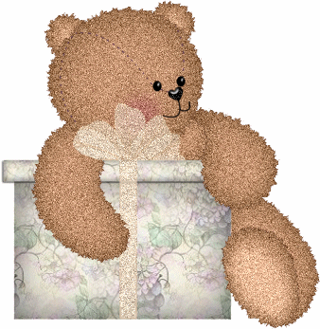
Здравствуйте дети! Я медвежонок Мишка. Отгадайте, что у меня в коробке

Slide 3
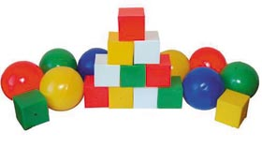
Это кубики и шары

Slide 4
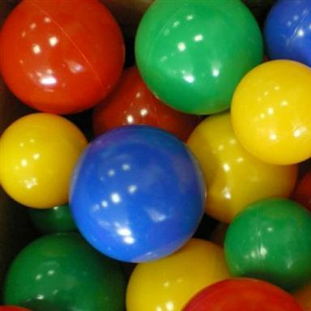
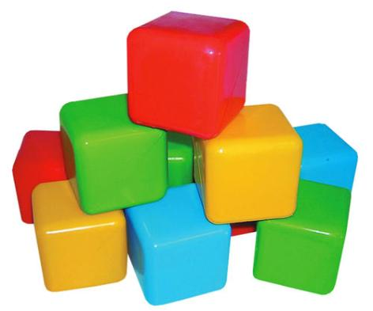
Это шары и кубики

Slide 5


Шар похож на круг

Slide 6
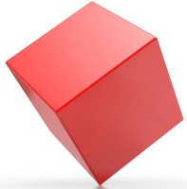

Куб похож на квадрат

Slide 7
Чем отличаются круг и квадрат?
?

Slide 8

Квадрат имеет углы

Slide 9

Чем отличаются шар и куб?

Slide 10
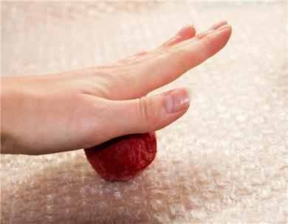
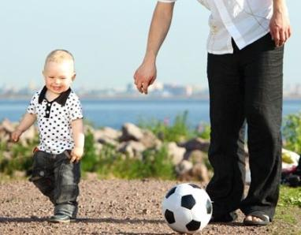
Шар можно катать

Slide 11
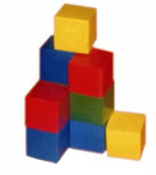
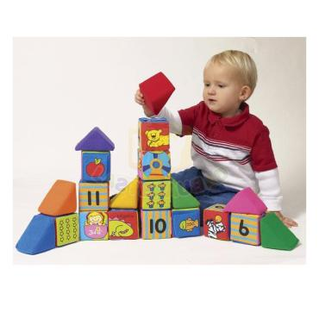
Из кубика можно строить

Slide 12
А вы умеете считать?
Может посчитаем?

Slide 13
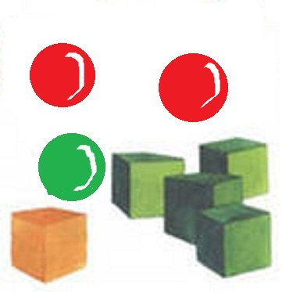
Сколько красных шаров?

Slide 14
Сколько зеленых кубиков?

Slide 15
Сколько кубиков всего?

Slide 16
Мы сидели тихо-тихо,
А теперь все дружно встанем
(дети встают возле своих стульчиков)
Ножками потопаем,
(дети топают)
Ручками похлопаем.
(дети хлопают)
Кубик с пола мы возьмем
И положим снова.
(дети берут с пола по кубику и кладут их с другой стороны)
Мячик в руки мы возьмем –
Передадим другому.
(дети передают мячик по кругу)
Теперь пальчики сожмем
(дети сжимают и разжимают пальцы)
А потом лепить начнем.

Slide 17
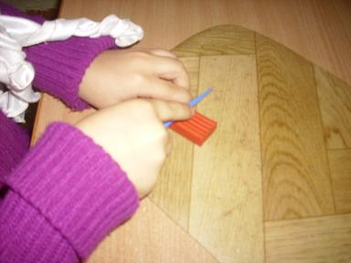
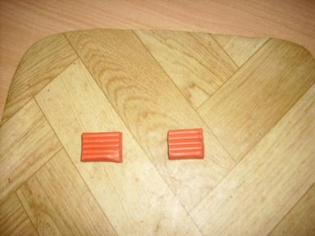
Делим пластилин на две части

Slide 18
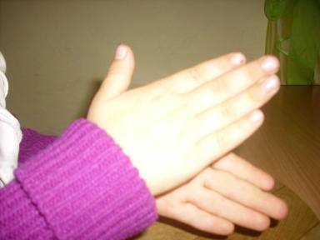
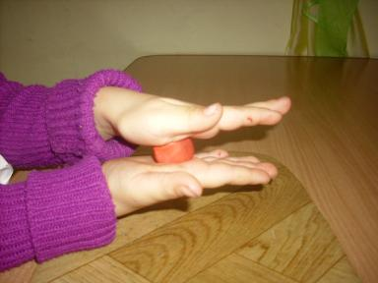
Придайте пластилину круглую форму, раскатывая кругообразными движениями между ладонями.

Slide 19
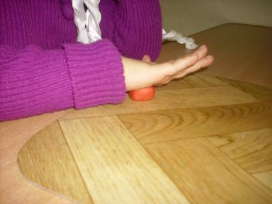
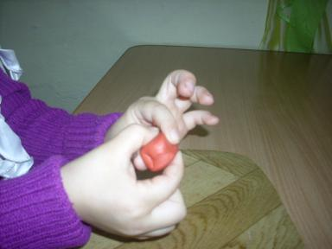
Второй кусок пластилина раскатываем продольными движениями ладоней и сплющиваем пальцами для получения нужной формы.

Slide 20
Ура!

